Slide 1
Kdaj je prodajni proces v resnici zaključen?
Ljubljana, 05.04.2016
Roman Budna

Slide 2
Kdaj lahko govorimo o uspešno zaključeni prodaji?

Slide 3
Verjamemo, da se prodajni proces uspešno zaključi, ko za prodano blago ali storitev prejmemo dogovorjeno plačilo!

Slide 4
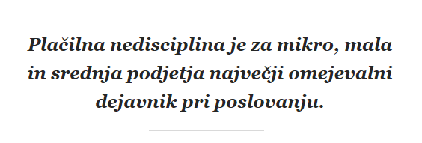
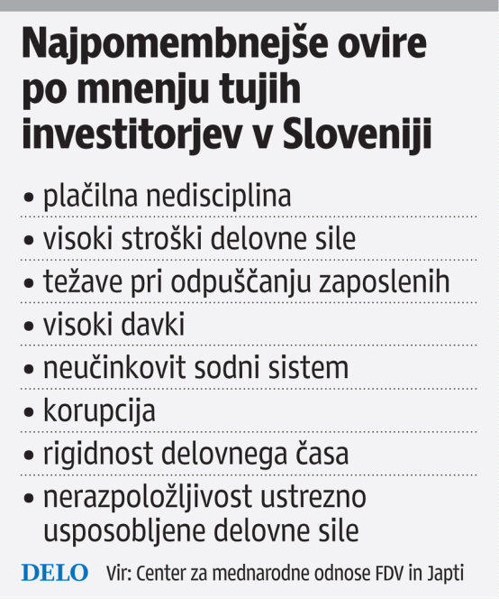
Plačilna nedisciplina

Slide 5
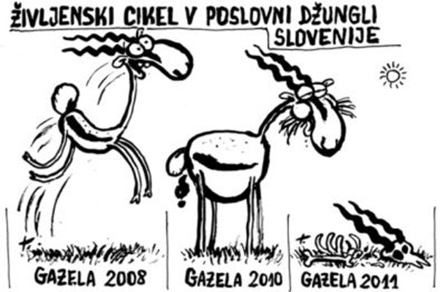
Vplivi plačilne nediscipline
Oteženo poslovanje
Povečana zadolžitev in višji stroški financiranja
Psihološke obremenitve, stres,…
Poslabšani odnosi (doma & v podjetju)
Nelikvidnost, insolventnost
Stečaj

Slide 6
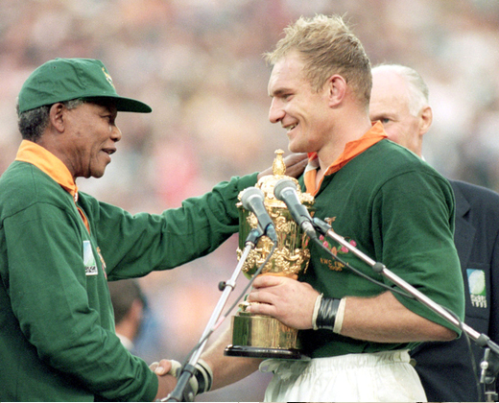
Kaj lahko naredimo!
Nihče ne bo poskrbel za nas, če ne bomo zase poskrbeli sami.
Vzemimo usodo v svoje roke!

Slide 7
Preventivne možnosti

Slide 9
Cenovna politika naj stimulira stranke k predplačilu
Preverba bonitete svojega (posIovnega) partnerja
Razpršenost – ne stavite vse na enega konja
Skladno z možnostmi zavarujte svoje terjatve

Slide 10
Kurativa
Cenovna politika naj stimulira stranke k predplačilu
Preverba bonitete svojega (posIovnega) partnerja
Razpršenost – ne stavite vse na enega konja
Skladno z možnostmi zavarujte svoje terjatve

Slide 12
1. Začnite z izvajanjem opominjevalnega postopka
Telefonski klic
Pisni opomin
Izvršba
Odpis

Slide 13
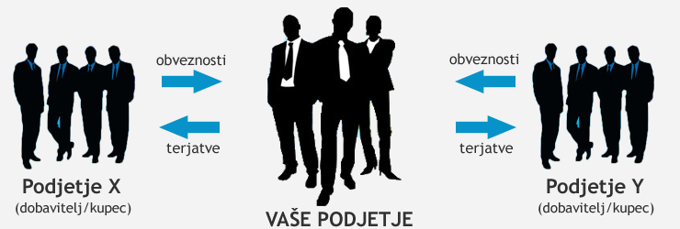
2. Preverite možnost (verižne) kompenzacije
Kaj je kompenzacija?
Verižna kompenzacija
Se splača od dolžnika kaj kupiti z namenom kompenzacije?
Računovodski vidik

Slide 14
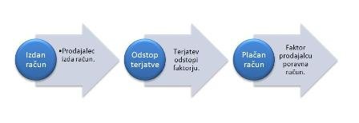
3. Razmislite o prodaji terjatve / faktoring-u
Odkup z regresno pravico ali brez nje?
Zapadla / nezapadla terjatev
Cena odkupa? Višina diskonta?
Kdaj je pravi čas za prodajo terjatve?

Slide 15
4. Vložite elektronsko izvršbo na podlagi verodostojne listine
Relativno enostaven, hiter in uspešen postopek
5. Razmislite o sodni izterjavi / izvršbi na druga sredstva dolžnika
Bilanca stanja / podatek o premoženju
Poizvedba preko sodišča
Preko odvetnika do sklepa sodišča o izvršbi na premoženje

Slide 16
6. Razmislite o vložitvi kazenske ovadbe za sum poslovne goljufije

Slide 17
Ne pozabite na:
Spremljanje morebitnih statusnih sprememb
Pravočasna prijava terjatve v postopek prisilne poravnave ali stečaja
Oblikovanje rezervacij
Odpis terjatve
Pozor! Davčni vidiki, računovodski standardi

Slide 18
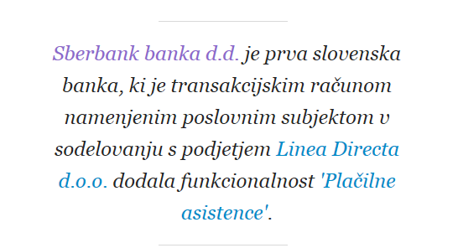

Slide 20
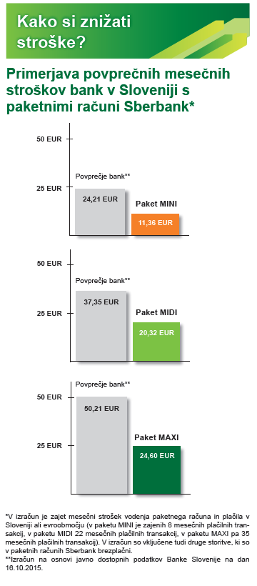

Slide 21
Najlepša hvala za vašo pozornost!

